Slide 1


Slide 2
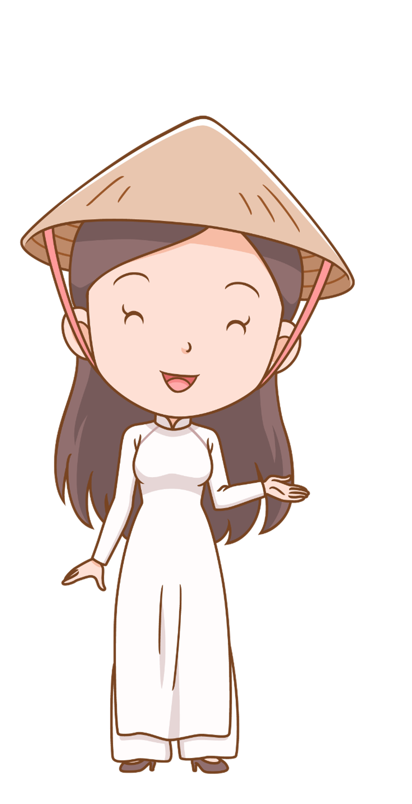

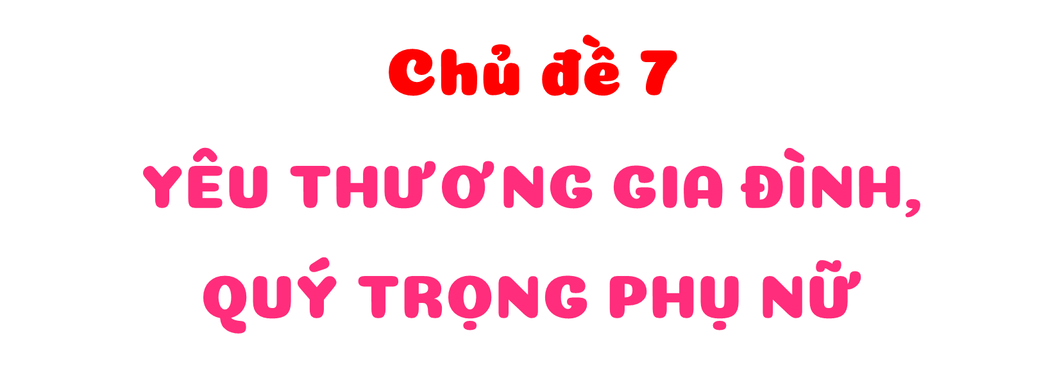


Slide 3
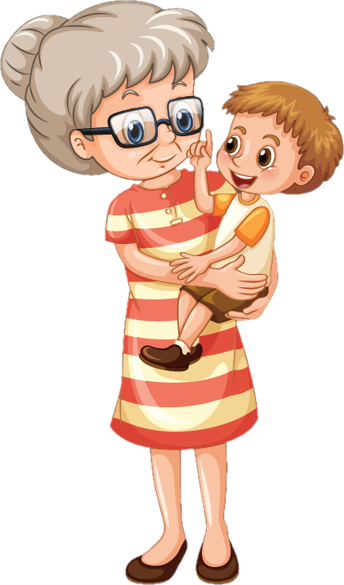
- Bài hát nói về ai?
- Theo em, “người con” trong bài hát thể sự gắn kết yêu thương với gia đình, với mẹ như thế nào?

Slide 4
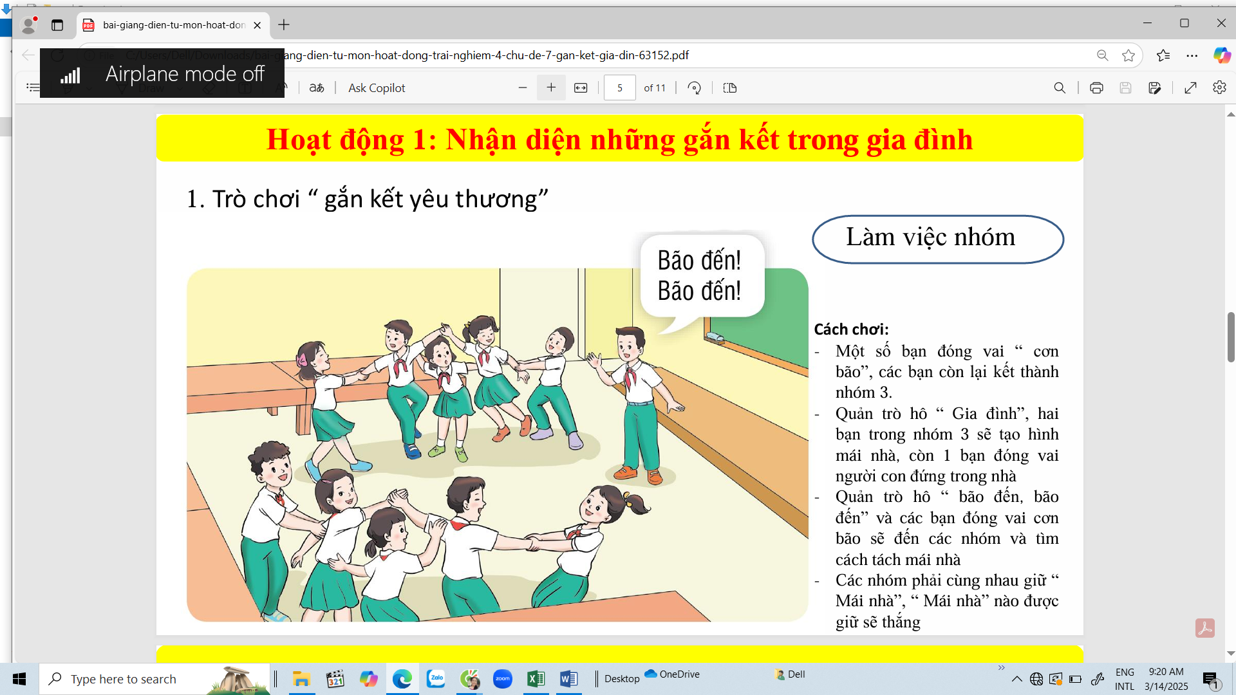
Hoạt động 1:
Nhận diện những việc làm gắn kết yêu thương trong gia đình.
1. Trò chơi “Gắn kết yêu thương”:

Slide 5
Hoạt động 1:
Nhận diện những việc làm gắn kết yêu thương trong gia đình.
1. Trò chơi “Gắn kết yêu thương”:
Các bạn đóng vai cơn bão:
Làm thế nào để có thể tách rời các mái nhà ra?
Các bạn đóng vai mái nhà:
Làm thế nào để giữ chặt mái nhà?

Slide 6
Hoạt động 1:
Nhận diện những việc làm gắn kết yêu thương trong gia đình.
1. Trò chơi “Gắn kết yêu thương”:
2. Chia sẻ những việc làm tạo sự gắn kết yêu thương trong gia đình:
Hãy nên những việc làm của bản thân em đối với gia đình mình?
b. Hãy nên những việc làm của những người thân đối với gia đình mình?
Hoạt động nhóm đôi

Slide 7
Hoạt động 1:
Nhận diện những việc làm gắn kết yêu thương trong gia đình.
1. Trò chơi “Gắn kết yêu thương”:
2. Chia sẻ những việc làm tạo sự gắn kết yêu thương trong gia đình:
Hãy nên những việc làm của bản thân em đối với gia đình mình?
b. Hãy nên những việc làm của những người thân đối với gia đình mình?

Slide 8
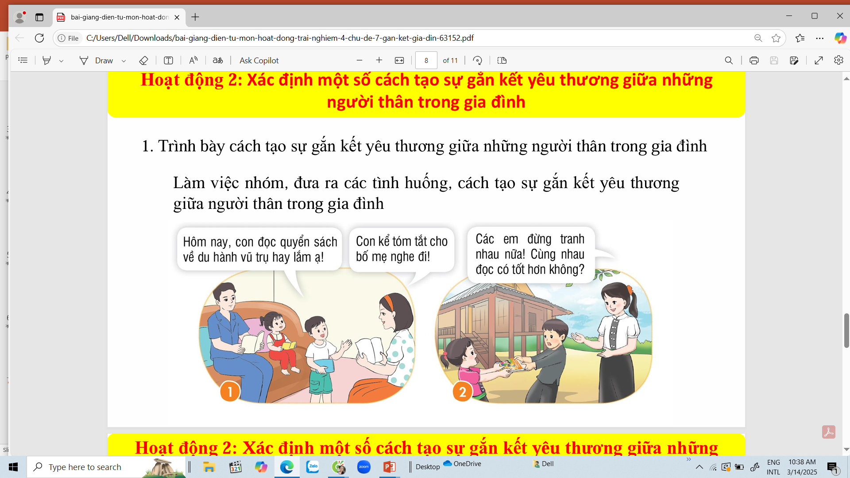
Hoạt động 2:
Xác định một số cách tạo sự gắn kết yêu thương giữa những người thân trong gia đình.
1. Quan sát tranh và nêu cách tạo sự gắn kết yêu thương giữa các nhân vật trong tranh?

Slide 9
Hoạt động 2:
Xác định một số cách tạo sự gắn kết yêu thương giữa những người thân trong gia đình.
1. Quan sát tranh và nêu cách tạo sự gắn kết yêu thương giữa các nhân vật trong tranh?
2. Tổng hợp những việc em có thể thực hiện để tạo sự gắn kết yêu thương với người thân trong gia đình.

Slide 10
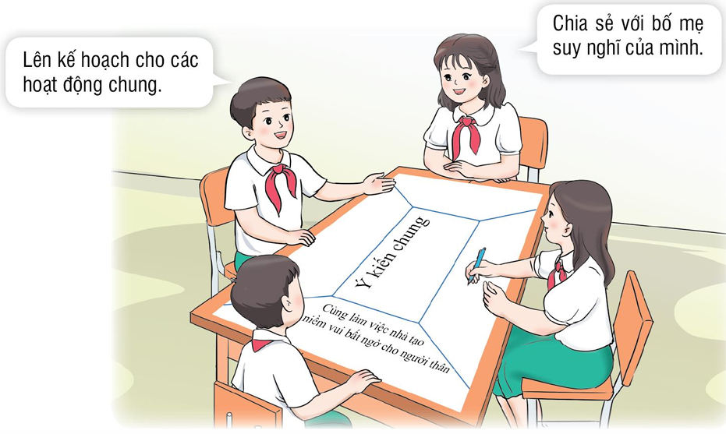
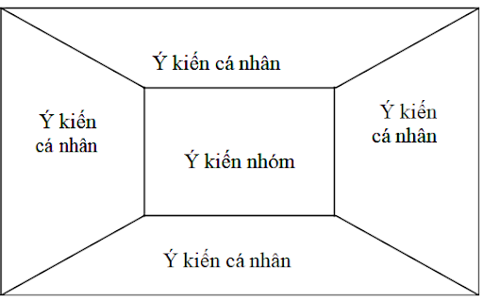
2. Tổng hợp những việc em có thể thực hiện để tạo sự gắn kết yêu thương với người thân trong gia đình.

Slide 11
2. Tổng hợp những việc em có thể thực hiện để tạo sự gắn kết yêu thương với người thân trong gia đình.
THẢO LUẬN NHÓM

Slide 12

ĐÁNH GIÁ HOẠT ĐỘNG

Slide 13

DẶN DÒ
Thực hành yêu thương gắn kết gia đình – Quý trọng phụ nữ
Chuẩn bị chủ đề Cuộc sống xanh

